Slide 1
Projeto de Software
Equipe União Flasco Sistema Plantão Já
Integrantes: Caio Mouta, João Marcos Martins, João Pedro Ferreira, Matheus do Valle, Pedro Ribeiro, Rômulo Ferreira

Slide 2
Sumário
1- Introdução 2- Definições Arquiteturais 3- Modelagem Comportamental e Estrutural Base 4- Projeto Detalhado

Slide 3
1 - Escopo e Contexto do Sistema
Problema
Proposta do sistema Plantão Já
Atores Principais

Slide 4
2 - Requisitos Arquiteturais e Restrições
Segurança
Performance
Modularização

Slide 5
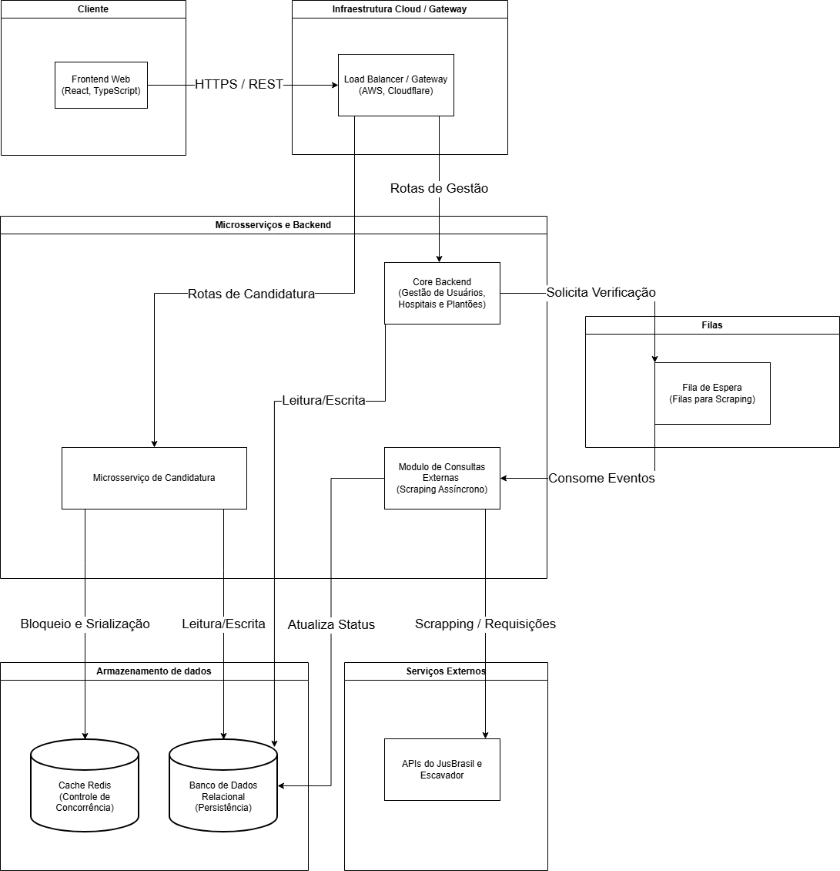
2 - Visão Geral da Arquitetura
Arquitetura de microsserviços com 5 camadas
Redis (controle de Concorrência)
Filas/Assincronismo

Slide 6
2 - Visão Lógica camadas
-Apresentação
Controlador
Serviço
Persistência

Slide 7
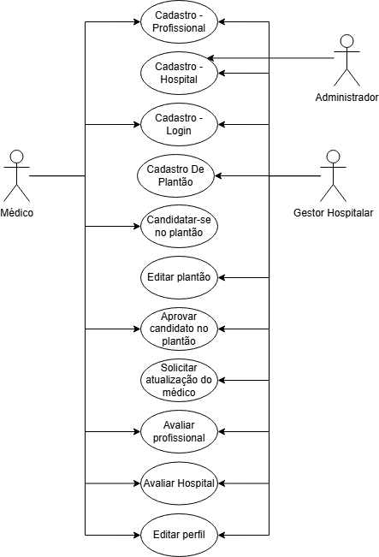
3 - Casos de Uso

Slide 8
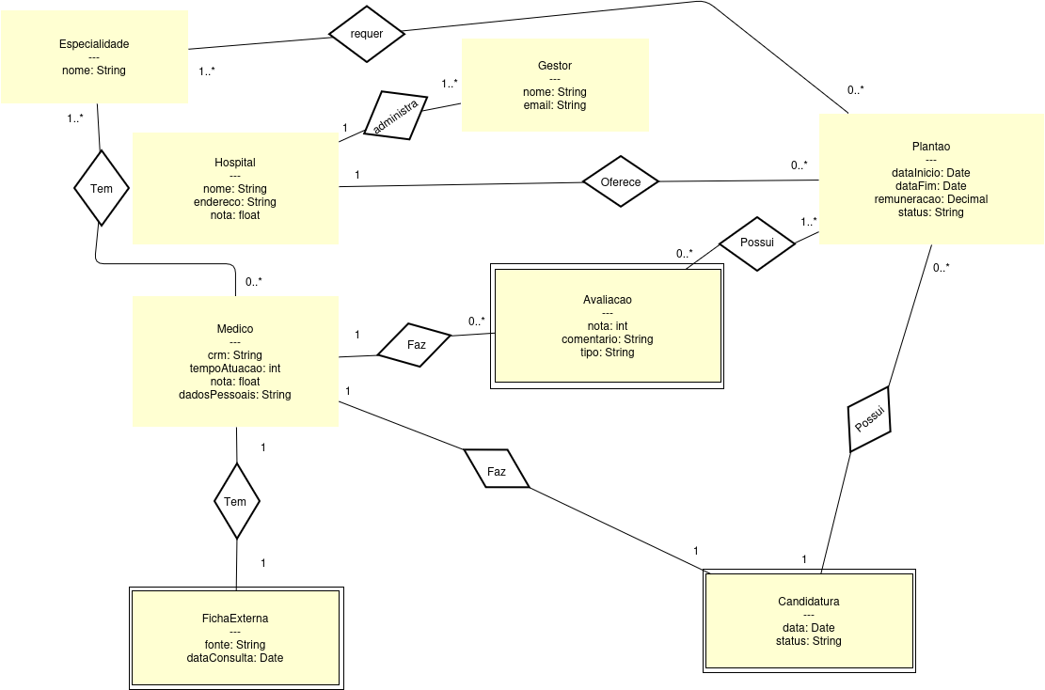
3 - Modelo Conceitual

Slide 9
4 - Análise dos casos de uso relevantes

Slide 10
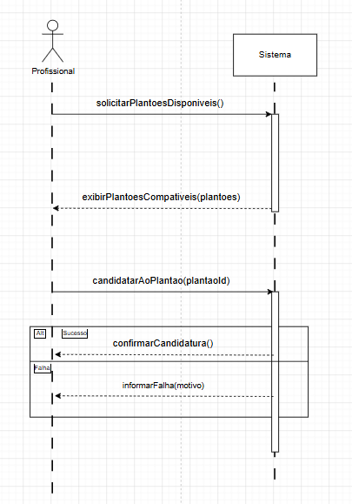
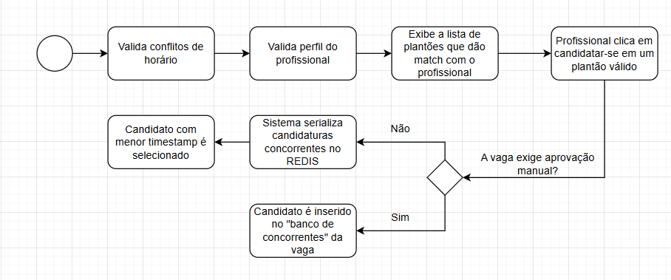
Busca e inscrição em vaga - Médico

Slide 11
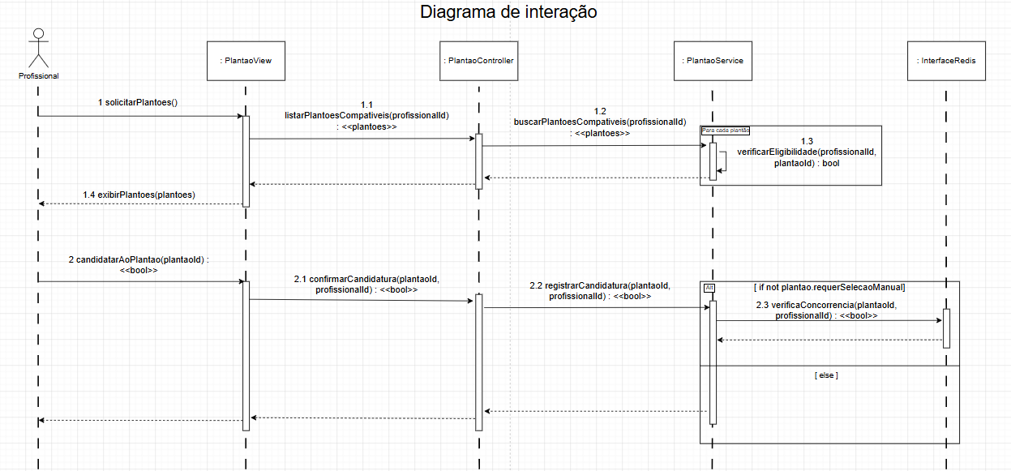
Busca e inscrição em vaga - Médico
Decisão arquitetural principal: microsserviço exclusivo de candidatura.
Redis como camada serializadora de concorrência.
Resolve disputas simultâneas sem sobrecarregar o banco principal.
Melhora desempenho, escalabilidade e previsibilidade do fluxo.
Regra crítica concentrada no microsserviço, não na navegação.
Operação autocontida: valida, decide e registra.

Slide 12
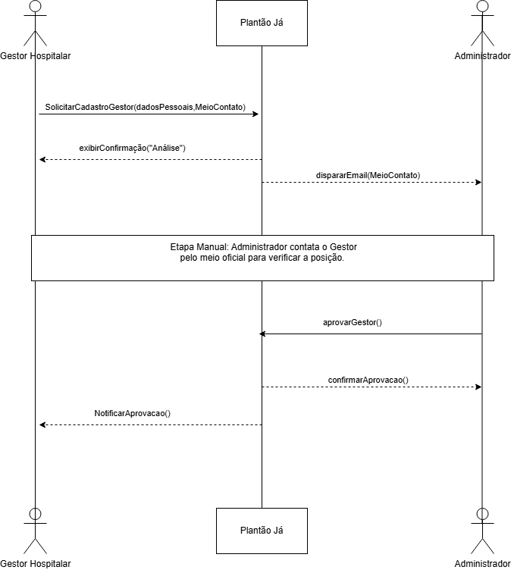
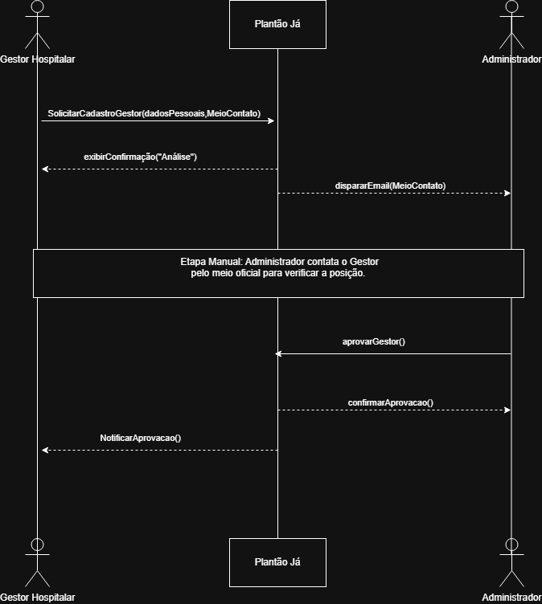
Cadastro - Hospital

Slide 13
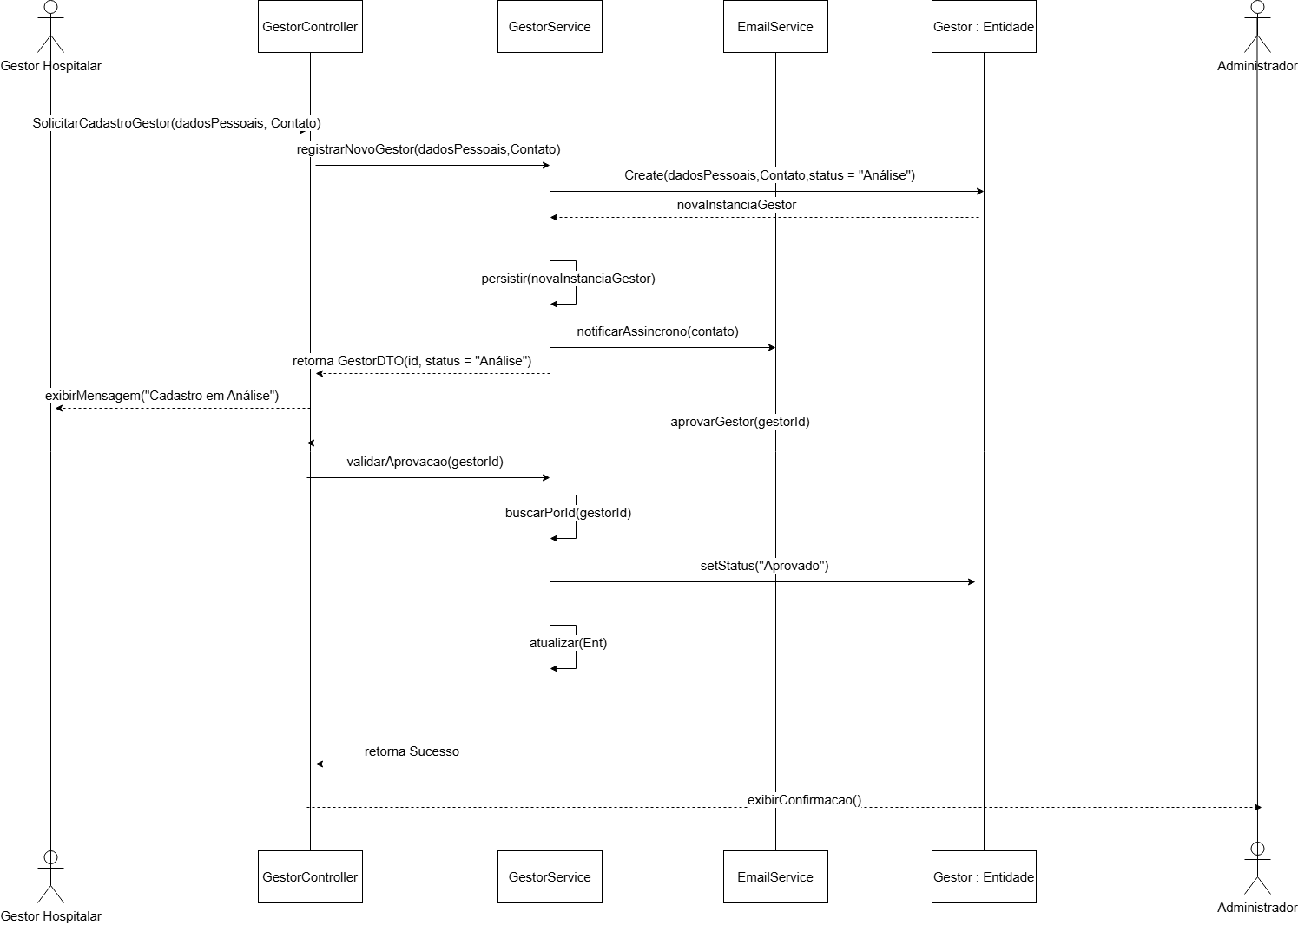
Cadastro - Hospital

Slide 14
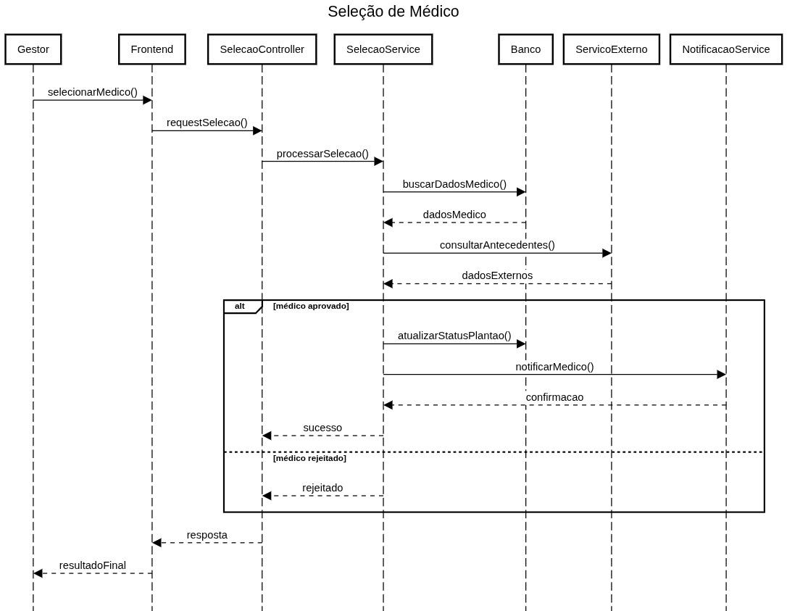
Seleção de médico - Hospital

Slide 15
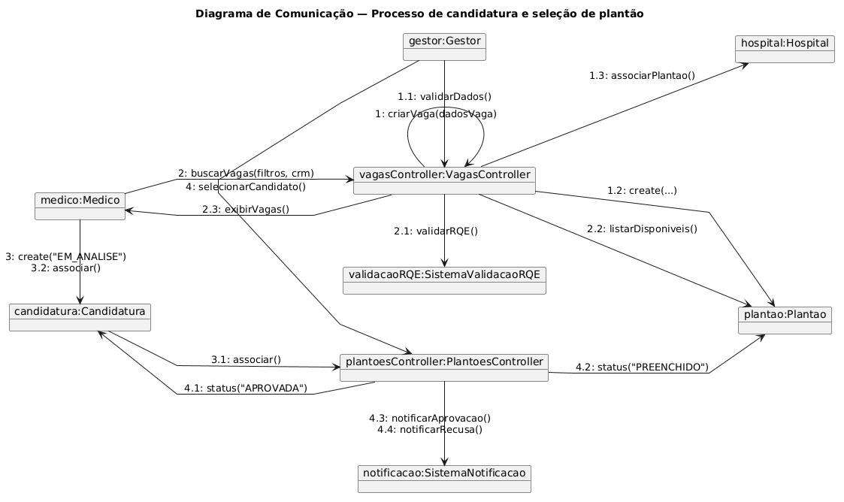

Slide 16
4 - Diagrama de Classes Detalhado

Slide 17


FIM

